Slide 1

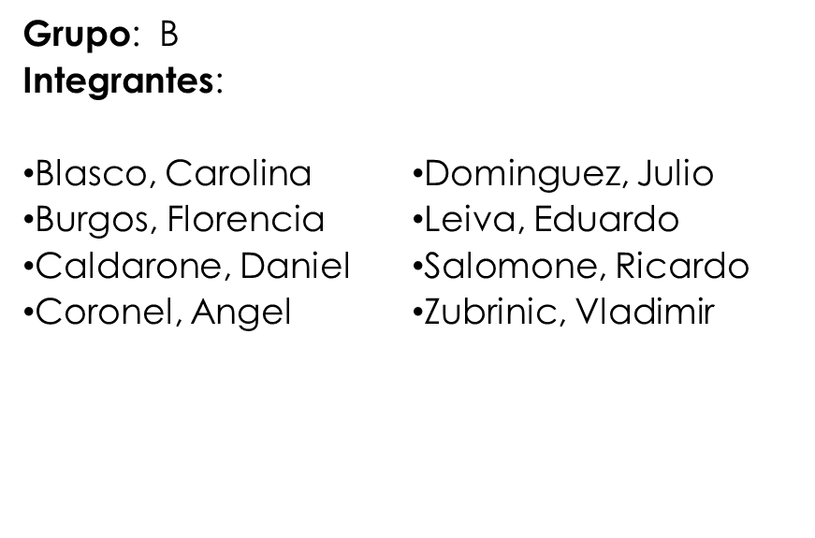
ONG
(Organizaciones no gubernamentales)

Slide 2
¿Qué es una ONG?
“Organización de iniciativa social, independiente de la administración pública, que se dedica a actividades humanitarias, sin fines lucrativos”
Real academia Española

Slide 3
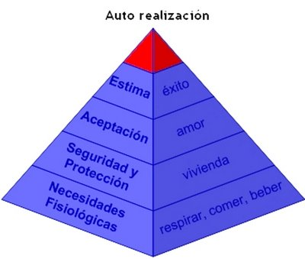
Porque se crean las ONG
No están cubiertas las necesidades en una comunidad.

Slide 4
Características de las ONG
No tienen fin de lucro
Deben ser privadas
Deben ser voluntarias
No se originan en visiones de negocios sino en los valores compartidos
Deben ser autogobernadas
Comparten : valores, creencias, ideales , objetivos.
No buscan tener ganancias.

Slide 5
¿Cuáles son los objetivos?
Promover la igualdad de oportunidades y la no-discriminación, así como garantizar y proteger sus derechos humanos fundamentales mediante la participación activa en iniciativas políticas.
Los principales sectores en los que trabajan son:
  inmigrantes y/o refugiados,
  comunidad gitana,
  discapacitados,
  enfermos,
  drogadependencia,
  mayores,
  infancia y familia
  Entre otros

Slide 6




Historia de la ONG
han estado presentes en los asuntos internacionales desde la segunda mitad del siglo XIX
  Convención Mundial contra la Esclavitud
  Asociación Cristiana de Jóvenes
  la Cruz Roja
  The Bill and Melinda Gates Foundation

Slide 7
Criterios de clasificación
Por los Fines que Persiguen
En Función de su Actividad Específica
En Función de su Proximidad a las Víctimas o a las Fuentes de Poder
En Función de sus Orientaciones Ideológicas
En Función de su Grado de Incidencia en las Deliberaciones de Naciones Unidas

Slide 8
Como constituir una ONG en Argentina
Requisitos de Inscripción
  Generar el acta constitutiva
  Los estatutos
  La demostración patrimonial
  Nómina de los miembros que la integraran
  Hacer una nota solicitando se le otorgue personería
  Pago del arancel que sea establecido
  Tener una denominación social, por ej.: “Fundación Argentina para la protección del medio ambiente”
  Para ambas formas, se debe acreditar un patrimonio inicial de 200 pesos argentinos.

Slide 9


Responsabilidad Social Empresarial
Plantea el compromiso de las empresas de contribuir al desarrollo económico sostenible, trabajando con los empleados, sus familias, la comunidad local y la sociedad en general, para mejorar su calidad de vida...

Slide 10
RSE – Un nuevo paradigma
Primera etapa: la empresa “narcisista”.
Segunda etapa: la Filantropía Empresarial (o Empresas “filantrópicas”).
Tercera etapa: la RSE.

Slide 11

¿Qué es la RSE?
“La contribución activa y voluntaria de las empresas al mejoramiento social, económico y ambiental con el objetivo de mejorar su situación competitiva y su valor añadido”

Slide 12

RSE – Compromiso con la comunidad
Buenas políticas de personal.
“Juego limpio” con el consumidor
Buen Gobierno Corporativo
Maximizar recursos dirigidos hacia la comunidad
Activismo medioambiental
Compromiso con las causas de interés público.
Comportamiento ético consistente

Slide 13
RSE – Plan de acción Social
Programas de acción social corporativos.
Programas de acción social en colaboración con los recursos humanos de la empresa.
Programas de acción social a través de los productos y servicios de la empresa.

Slide 14
RSE – Beneficios
Reputación de la empresa
Incremento en ventas
Sustentabilidad.
Posicionamiento en los mercados.
Confianza accionistas.
Atracción mejores talentos
Mayor productividad.
Mayor valor de las acciones

Slide 15


RSE – Desafío en Latinoamérica
Superar la visión narcisista.
Aumentar la filantropía.
Dar el salto a la RSE.
El papel de las pymes.

Slide 16
RSE – Algunos ejemplos
La Unión Europea lanzó un Libro Verde sobre la RSE.
En Europa occidental hay 240 etiquetas ambientales, ecológicas y de comercio justo.
Francia obliga por ley a las empresas a publicar un informe social y medioambiental.
Gran Bretaña creó el primer ministerio para la RSE
En USA se declaró el 25 de Febrero como Día Nacional de la RSE.
En la Argentina existe el IARSE.

Slide 17
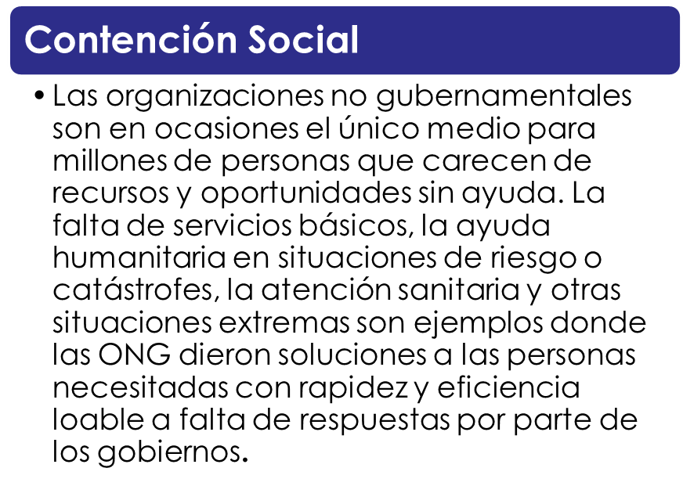
Importancia creciente en el mundo actual

Slide 18
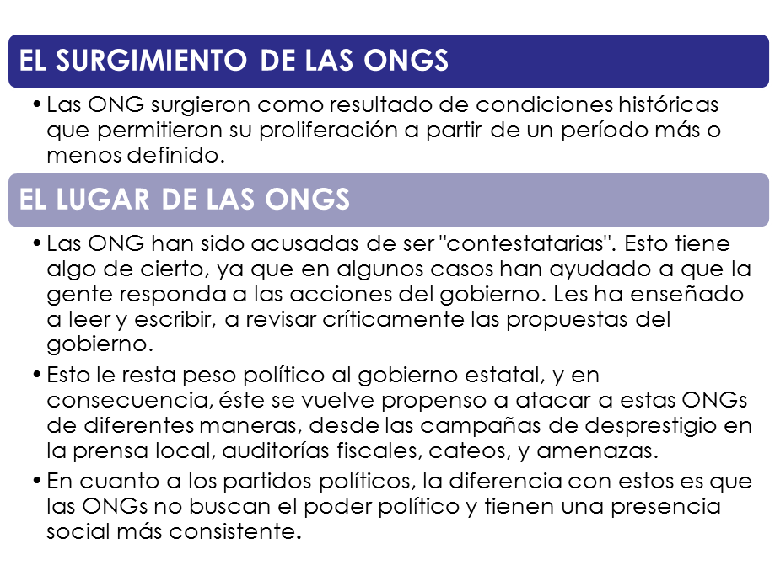
Importancia creciente en el mundo actual

Slide 19

Perspectivas al futuro
La Empresa Social
Una empresa social es un tipo de empresa en la que su razón social, si bien beneficia a quienes en ella trabajan y buscan obtener ganancias, es satisfacer a la vez necesidades de la sociedad en la que se desenvuelven. Su lógica no encaja ni en el paradigma de las empresas públicas del sector estatal ni en el de las empresas privadas del sector capitalista.
La mayor parte de la titularidad del capital social puede recaer en los trabajadores, aunque no es indispensable, constituyen ejemplos de empresas sociales algunas cooperativas, sociedades laborales o mutualidades típicas de la economía social.

Slide 20
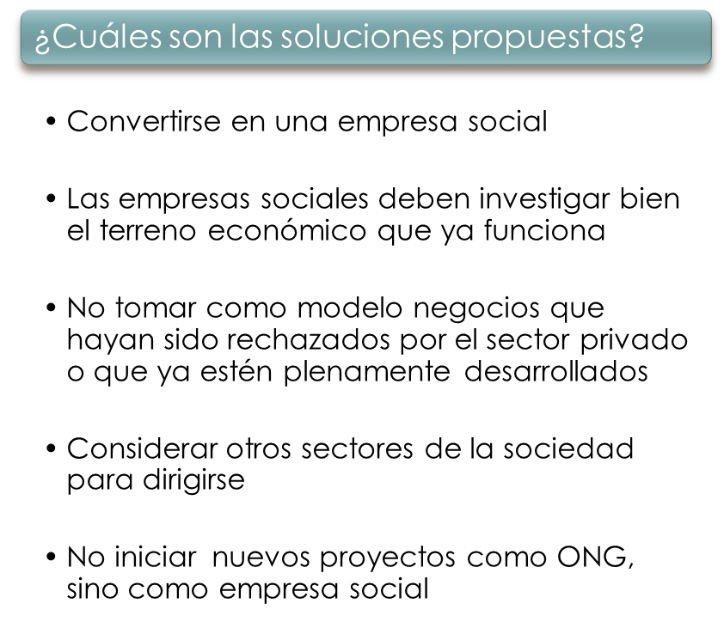
Perspectivas al futuro
La Empresa Social

Slide 21
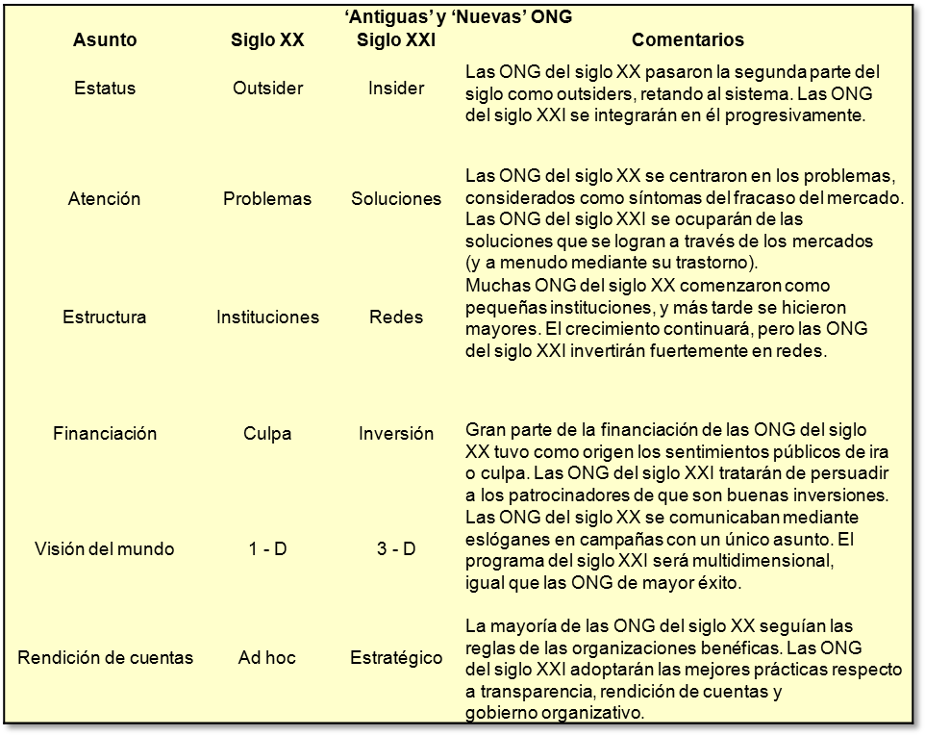
Perspectivas al futuro
La ONG del Siglo XXI

Slide 22
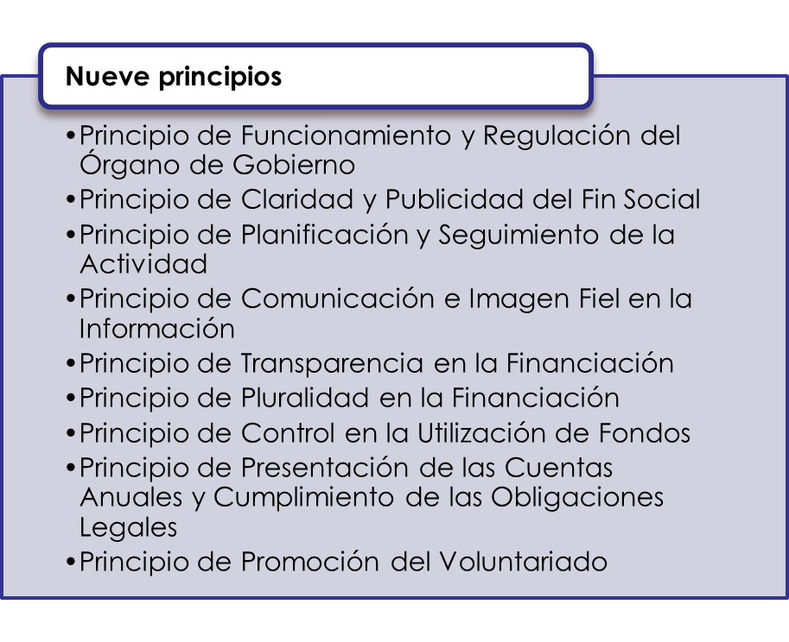
Perspectivas al futuro
La ONG del Siglo XXI

Slide 23
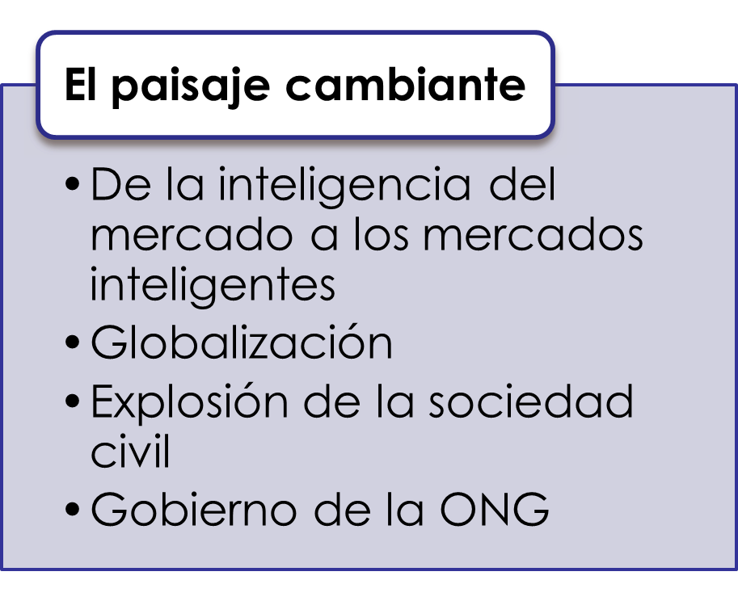
Perspectivas al futuro
La ONG del Siglo XXI

Slide 24
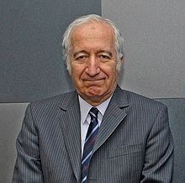
Gerencia Social
en la práctica cotidiana enfrentar “singularidades”
... no es una operación organizacional “tubular”,
de índole mucho más fluida, y de composición inter-organizacional.”
Enfrenta situaciones muy particulares y subjetivas relacionadas con los mismos problemas sociales de una determinada comunidad.
Bernardo Kliksberg

Slide 25
Qué es?
es una estrategia
se basa en los criterios de
  Equidad,
  eficacia
  eficiencia y
  la sostenibilidad
permite orientar
  la toma de decisiones,
  las acciones a seguir y
  el seguimiento y evaluación de los resultados alcanzados.

Slide 26
Cual es su objetivo?
El desarrollo sustentable basado en :
Equidad
Valores Éticos
Responsabilidad Social.

Slide 27

Énfasis
Democratización de los procesos
Construcción y desarrollo del capital social
Motivación de los integrantes.
Justicia distributiva
Honestidad
Transparencia en la comunicación

Slide 28
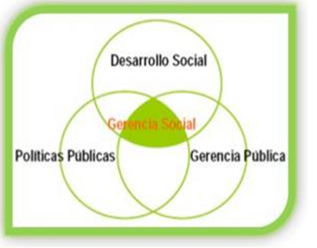
Campo de conocimiento y prácticas

Slide 29
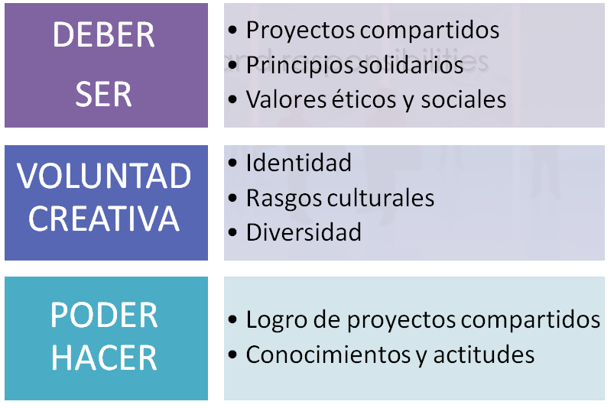
Características

Slide 30


Condiciones
Gobierno descentralizado
Rector de proyecto común
Gobiernos locales con autonomía efectiva e integrada al proyecto común.

Slide 31


Condiciones
Proyecto común de solidaridad
Responsabilidad social de las empresas: ciudadanía corporativa
Ciudadanía que ejerce efectivamente sus derechos y deberes

Slide 32
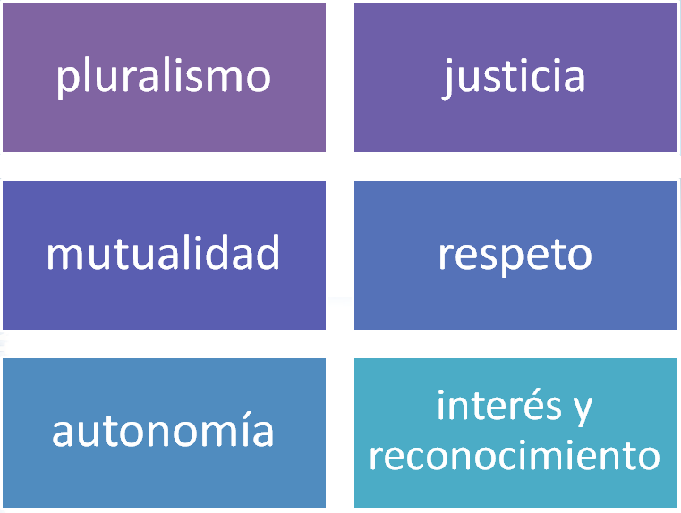
Gestión para una organización sustentable

Slide 33

Habilidades necesarias
Liderazgo ético, apertura a la diversidad y complejidad cultural y organizacional, enfoque estratégico, solidez técnica, vocación de transformación socio-política, son sólo algunas capacidades que deben poseer los nuevos gerentes sociales.
Por eso la formación en gerencia social, en los últimos años, deberán adecuar en consecuencia sus contenidos y prácticas de enseñanza.
"No regales pescado,
enseña a pescar"

Slide 34
Enfoque tradicional
Gerencia es la práctica de decidir para otros sobre el empleo de todos los recursos, y de obtener que esos otros pongan en vigor esas decisiones
Funciones básicas:
Planificar,
Organizar,
Controlar,
Establecer Objetivos

Slide 35


Un enfoque diferente - GS
Enfocado en gestión de políticas sociales
Optimiza rendimiento de esfuerzos del Estado y actores sociales en déficits sociales
Mejora el funcionamiento y resultados de la inversión en:
  capital humano
  capital social
Enfoque heurístico

Slide 36

Que implica?
Tener en cuenta las condiciones humanas, dando:
  Razonabilidad
  Sostenibilidad
  Contexto.
Desarrollar el capital social y la responsabilidad social corporativa
Comprometerse con el logro de la igualdad social y sociedades democráticas

Slide 37

Estilo de la gerencia
Flexible
Adaptativo
Participativo
Experimental

Slide 38

Herramientas
Análisis del entorno gerencial
Análisis de involucrados
Procesos y técnicas de negociación
Construcción de escenarios
Planificación estratégica
Técnicas de manejo de conflictos
Instrumentos de formulación de proyectos
Instrumentos de monitoreo y evaluación
Metodologías participativas de planificación y evaluación
Diseño y coordinación de redes
Diseño y gestión de la descentralización

Slide 39


Desafíos
Mejorar la inteligencia organizacional
Sistematizar un servicio civil flexible
Abrir espacios de participación social.
Ejercer el seguimiento y evaluación
Comprometerse con las metas
Profundizar el ejercicio profesional y de capacitación

Slide 40
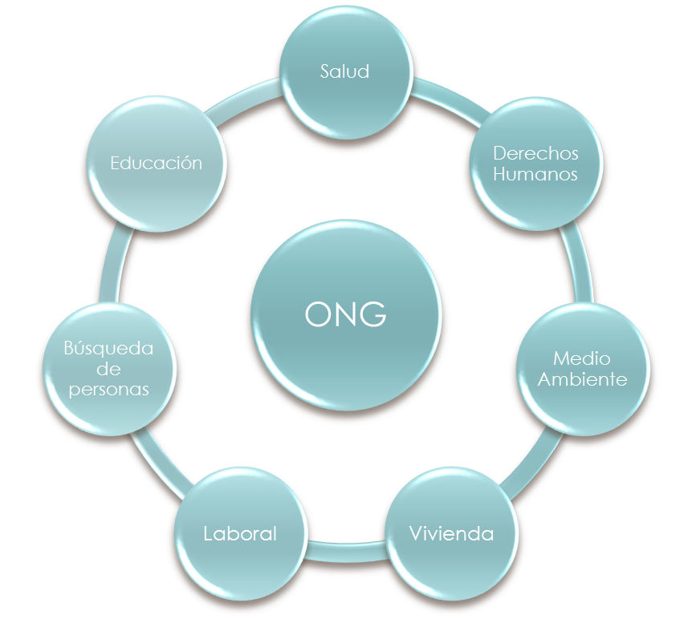
Diversidad de Finalidades

Slide 41

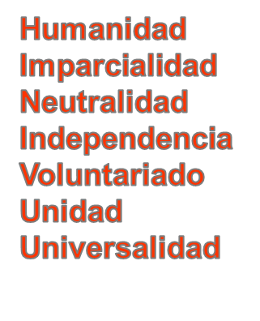
Salud

Slide 42





Salud
En Argentina
En el mundo

Slide 43





Derechos Humanos
En Argentina
En el mundo

Slide 44






Medio Ambiente
En Argentina
En el mundo

Slide 45










Organismos Especializados

Slide 46









Organismos Especializados

Slide 47
Problemáticas de Gestión
En la actualidad:
  Una gran cantidad de ONGs no pueden continuar con sus actividades básicamente por problemas de su propia gestión.
Factores:
  Rápido crecimiento de ONGs
  Constante cambio en la sociedad
  Ausencia de una adecuada gestión organizacional

Slide 48
Problemáticas de Gestión
Necesidades:
  Profesionalizar el sector e innovar
  Advertir las oportunidades
  Planificar eficazmente
Solución:
  La buena gestión de recursos (limitados) para garantizar el éxito en la gestión
  Es muy importante realizar un proceso de selección adecuado
    No elija al candidato que más destaca del resto, sino a aquel que se adapta al puesto vacante

Slide 49
La Gestión como elemento clave
Modelo de gestión:
  Define los elementos que identifican a la organización.
Las ONG buscan modelos de gestión más participativos y solidarios y son los que permitirán su propia subsistencia.

Slide 50
Desafíos de gestión organizacional
El desafío del ser, (misión a ser alcanzada por la organización)
  Significado de la ONG, a quién sirve, y qué es lo que trata de lograr
  Es el punto de partida que permite el desarrollo de sus estrategias
  Tiene que ser simple y clara
  También implica generar la política, “los NO de una ONG”

Slide 51
Desafíos de gestión organizacional
El desafío del hacer, encontrar las acciones para alcanzar la misión. (Definición de la estrategia)
  Establecer cual va a ser el rumbo a seguir
  Propone una serie de cambios deben ser comprendidos y aceptados por todos
  brinda la posibilidad de acotar la incertidumbre

Slide 52
Desafíos de gestión organizacional
El desafío del estar, es el punto de apoyo donde se desarrollan las acciones. (Estructura organizativa y procesos culturales)
  Estructura organizativa: Organigrama, funciones y responsabilidades
  Cultura: identifica a la organización

Slide 53
Desafíos de gestión organizacional
  Valores:
    Punto fundamental de la cultura
    Cuando están en línea con la de la institución, se obtiene: confianza, colaboración, productividad, éxito y resultados
    En ONG:
      Devoción al interés público o comunitario
      Respeto por los beneficiarios
      Cuidado por los empleados
      Atención a los donantes

Slide 54
Conclusiones sobre la gestión
Estas organizaciones deben orientarse no sólo a los resultados sino a las personas
  "atraer buenos profesionales, motivarlos, formarlos y retenerlos, es lo que hoy día proporciona a una ONG su mayor ventaja competitiva“
Para ello resulta importante qué se hace, cómo se lo hace, y con quién se lo hace.

Slide 55
Conclusiones sobre la gestión
Necesidad de establecer una misión que guíe los destinos de la organización
Una estrategia orientada a sus principales actores (Beneficiarios, donantes, voluntarios)
Todo sostenido por una estructura ordenada y principios culturales
Dando así un equilibrio que le permita subsistir en el tiempo.

